Slide 1
¿Que es una computadora?

Slide 2
¿Que es una computadora?
Una computadora es un dispositivo electrónico que ejecuta las instrucciones en un programa y posee cuatro funciones :
a. | Acepta información | Entrada | Input
b. | Procesa datos | Procesamiento | Processing
c. | Produce una salida | Salida | Output
d. | Almacena resultados | Almacenamiento | Storage
Ciclo de Procesamiento de la Información

Slide 3
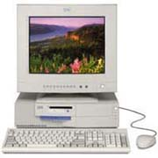
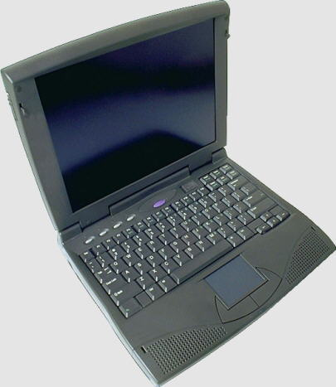
Tipos de Computadora
Desktop
(computadora de escritorio)
Laptop
(computadora portátil)

